Slide 1
Verkostoanalyysi 2011
Jatko-opintoseminaari 1.4.2011
Case: Verkostot ja muutos Statster-verkkopalvelussa
Tutkija
Teemo Anton Tebest
teemo.tebest@tut.fi
Tampereen teknillinen yliopisto
Hypermedialaboratorio

Slide 2
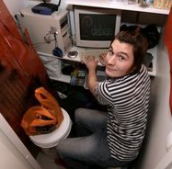
Teemo Tebest
Tietotekniikan diplomi-insinööri
  Pääaineena hypermedia
  Diplomityön aihe:
    Verkkopalvelujen käytön seuranta
    ja seurantatiedon visualisointi (2010/06)
Hypermedialaboratoriossa 2009-
  Monenlaisia projekteja kuten verkkopalvelujen kehitystä:
    TTY-Piiri, Erimenu.fi, LUMATE, NSB2011, jne.
  Viime kuukausina Sindi-projektin myötä vahvemmin sisälle verkostovisualisointiin ja analysointiin
Alustava jatko-opintojen aihe:
  Web service surveillance data feedback for directing user behavior

Slide 3

Sisältö
 | Statster lyhyesti Teoriaosuus Motivaatio Esimerkit

Slide 4
Statster lyhyesti
Statster (http://statster.info) on perustettu 2007
Statster tallentaa käyttäjien kuuntelemia levyjä ja jäsentää käyttäjien kuuntelut eri tavoin
n. 30 000 kuuntelua, n. 2250 artistia ja n. 5000 albumia
  Lisäksi huomattava määrä erilaista käyttäjälähtöistä metatietoa kuten tyylilaji, avainsana, kansallisuus, kommentteja, jne.
n. 10 aktiivista käyttäjää (vaihtelee kausittain)
Suuruusluokkaa 400 - 500 kuunneltua levyä/kuukausi
3 kehittäjää (allekirjoittanut >80 % koodista)

Slide 5
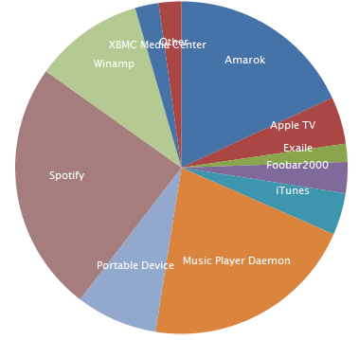
Statster lyhyesti
Keskeisimmät toiminnot
  Etusivu
  Kuunteluiden lisääminen
  Kuunteluiden listaukset
    Artisti- ja albumisivut
  Metatiedon lisääminen
  Pintaa syvemmälle
    Kuuntelut päivätasolla
    Tagipilvet
    Kuuntelukertymät

Slide 6
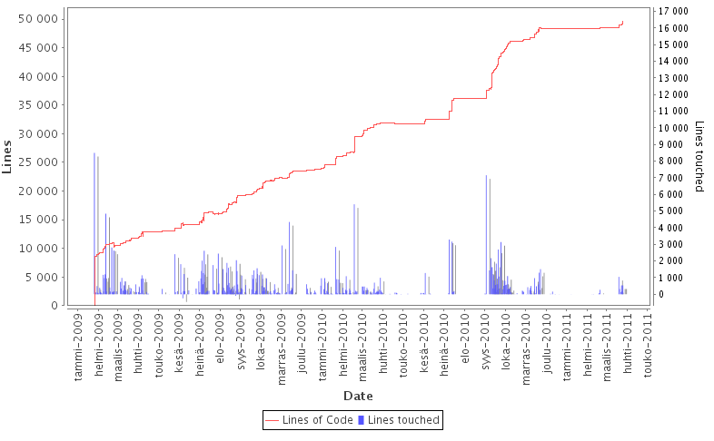
Statster lyhyesti

Slide 7
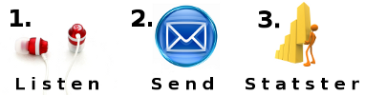
Statster lyhyesti
Katso myös:
  http://www.youtube.com/watch?v=vjI5ilI4V8k
  http://statster.info/api/
  http://statster.info/resources/

Slide 8
Seuraavaksi tiedossa
 | Statster lyhyesti Teoriaosuus Motivaatio Esimerkit

Slide 9
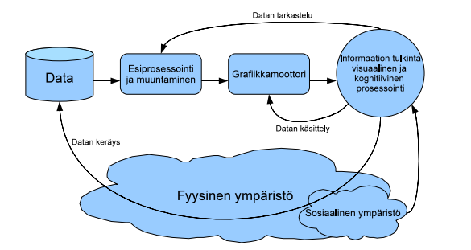
Informaation visualisointiprosessi
Ware, C. (2004). Information visualization; perception for design.

Slide 10
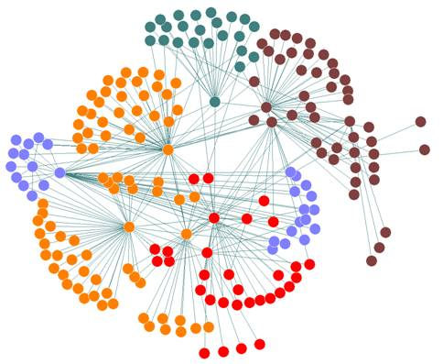
Visualisointiprosessi käytännössä
Datan kerääminen
  Mitä kerätään
  Missä muodossa
  Kerätäänkö kaikki tarpeellinen
Datan vieminen
  JSON, CSV, PHP/JS array?
  Viedäänkö järjestelmän sisällä vai järjestelmästä ulos
  Täytyykö tehdä datan anonymisointi
Datan visualisointi
  Mitä halutaan ulostuloksi (mitä halutaan kysyä)
  Millä välineillä
  Missä formaatissa komponentti ottaa dataa vastaan

Slide 11

Interventiot ja muutoksen havainnointi
Models of social network intervention (1981)
  Gary S. Hurd, E. Mansell Pattison and Robert Llamas
Verkkopalvelun käytön seuranta ja seurantatiedon visualisointi (2010)
Toiminnan visualisointi kun tehdään muutos.
  Miten muutos otetaan vastaa
  Miten muutos vaikuttaa muualla
Sosiaalisen median kasvu (Garys Social Media Count)
Muutoksen havainnointi reaalimaailmassa

Slide 12
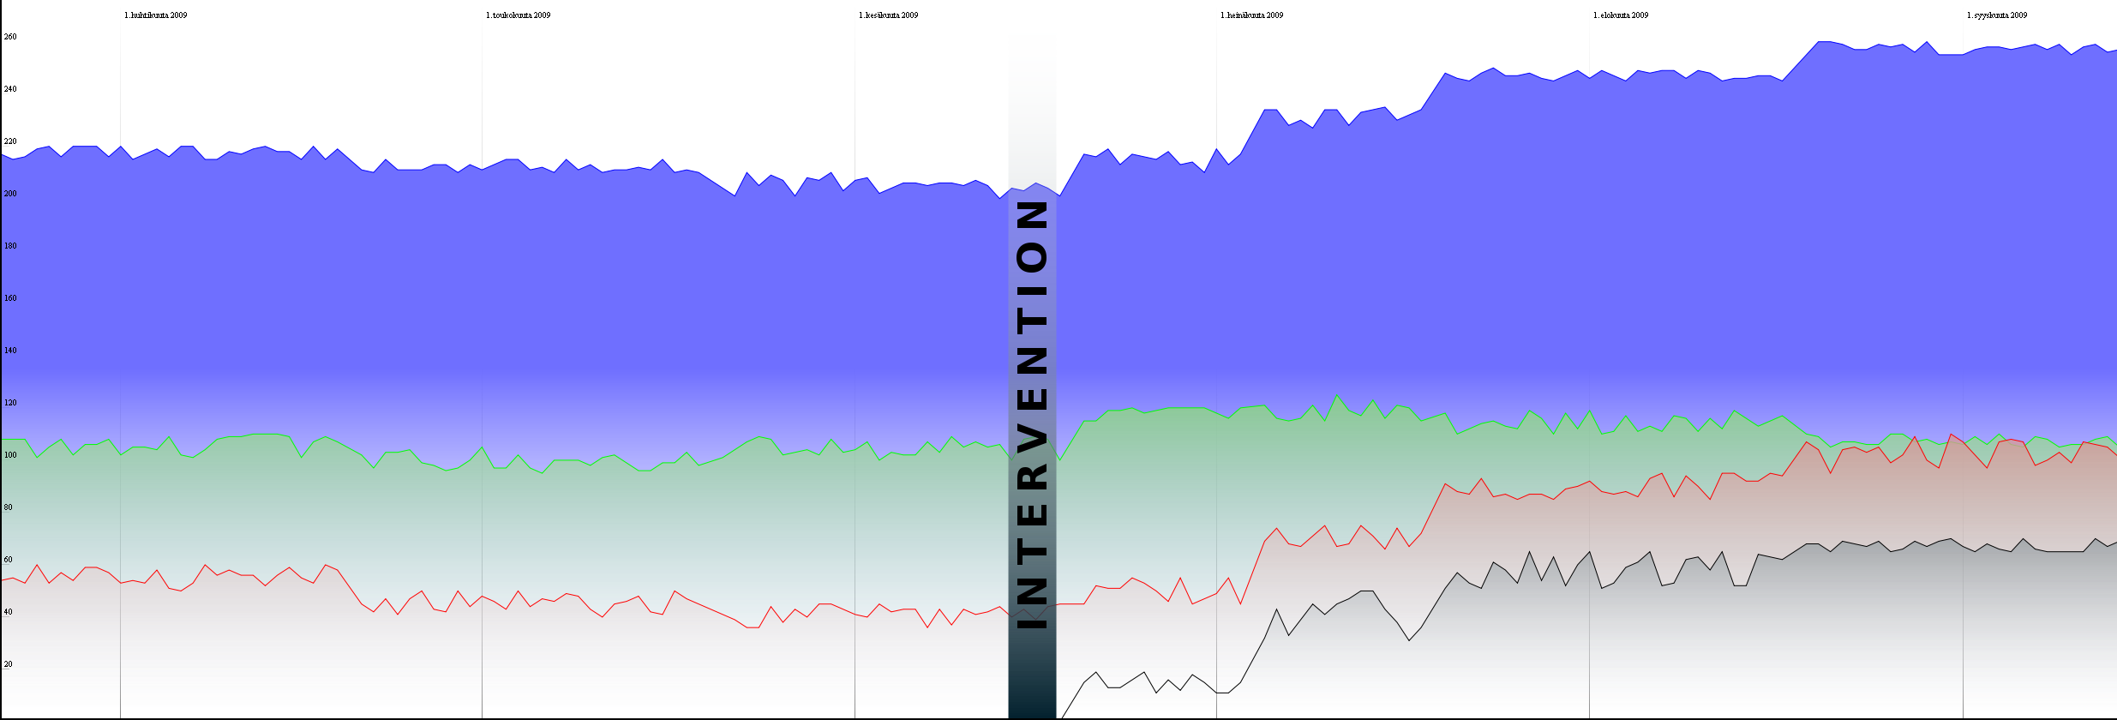
Interventiot ja muutoksen havainnointi
Pystyakselilla eri ominaisuuksien käyttömäärä, vaaka-akselilla aika

Slide 13
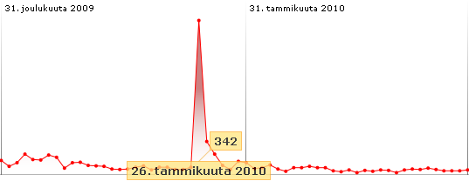
Interventiot ja muutoksen havainnointi
Kirjautumisten määrä Erimenu.fi -palvelussa
26.1.2010 palvelusta lähetettiin sähköpostitiedote kaikille käyttäjille

Slide 14
Vaikuttavuus verkostoissa
Verkostoissa vaikuttavuus voidaan ilmentää monilla eri tavoilla.
Termejä ovat mm. Vaikuttavuus (Effectiveness), Kärkikäyttäjät (Lead User), Keskeisyys (Centrality), Arvostus (Prestige)
Jure Leskovec (Standford University), puhuu vaikuttavuuksista verkostoissa niin, että ilmiöt leviävät niissä käyttäjiltä toisille.
  Henkilö A tekee jotain, joka näkyy henkilölle B, joka vaikuttaa henkilön B toimintaan, joka taas näkyy henkilölle C.
  ”Cascading behaviour”

Slide 15
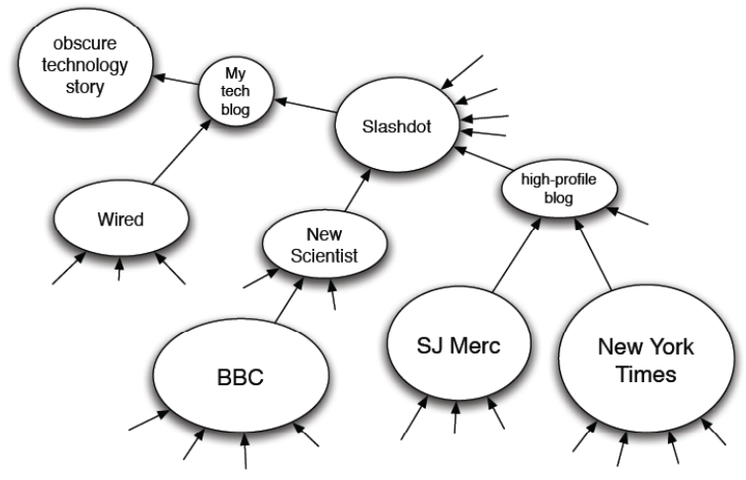
Vaikuttavuus verkostoissa
Information diffusion (tiedon leviäminen)
Nuoli viittaa tiedon omaksumiseen (Jure Leskovec)

Slide 16
Mitä seuraavaksi
 | Statster lyhyesti Teoriaosuus Motivaatio Esimerkit

Slide 17
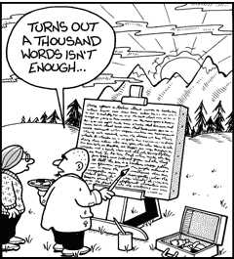
Motivaatio
Miksi visualisoida? Mitä hyötyä?
Kenelle visualisoidaan?
  Rahoittajille
  Käyttäjille
  Tutkimusyhteisöille
  Itselle
  Pöyhistelyn vuoksi?
Onko visualisointi itsetarkoitus?

Slide 18
Motivaatio
Miksi ja mitä visualisoida Statsterissa?
  Kiinnostus kehittäjänä nähdä missä tilassa eri asiat ovat
    Ylläpidolliset aspektit
  Ketkä kuuntelevat samankaltaista musiikkia kuin minä?
  Kuka kuuntelee pääosin sellaista musiikkia, jota kukaan muu ei kuuntele
  Onko palvelussa ns. ”johtotähtiä”, jotka kulkevat edellä vetäen muut mukanaan.
Miksi visualisoida Statsterissa!
  Palvelun perimmäinen idea on tarkota käyttäjille tietoa heidän kuunteluistaan. Tämän vuoksi dataa palveluun lisätään.

Slide 19
Motivaatio
Kysymyksiä ja tavoitteita voidaan asettaa hyvin moninaisesti.
Voidaan myös tehdä olettamuksia, joita pyritään todistamaan (vääriksi tai oikeiksi)
Tässä tapauksessa motivaatio oli enemmän data- ja välinelähtöistä.
  Visualisointi voi olla hyvin motivoivaa työtä kun nämä kaksi tekijää kohtaavat helposti (vrt. Ware, C. 2004)

Slide 20
Tulossa
 | Statster lyhyesti Teoriataustaa Motivaatio Esimerkit

Slide 21

Esimerkki: Kuunteluiden verkosto Gephillä
Gephi on aivoimen lähdekoodin graafien visualisointi ja käsittely -työkalu
On keskittynyt sekä matemaattiseen, että visuaaliseen puoleen
Vielä hyvin keskeneräinen, mutta kuitenkin jo hyvin käyttökelpoinen työkalu
Tukee eri formaatteja kuten GEXF (XML)
Myös ajan suhteen dynaamisia verkostoja
Aktiivisessa kehityksessä (nyk. v. 0.7b)

Slide 22
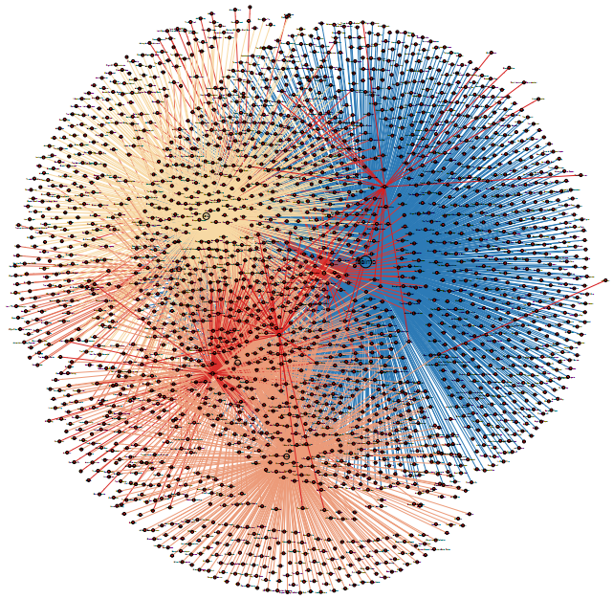
Kuunteluiden verkosto
Data on saatavilla Statsterista CSV-muodossa
Muunnos GEXF muotoon toteutettu erillisessä työkalussa Sindi-projektin puitteissa

Slide 23
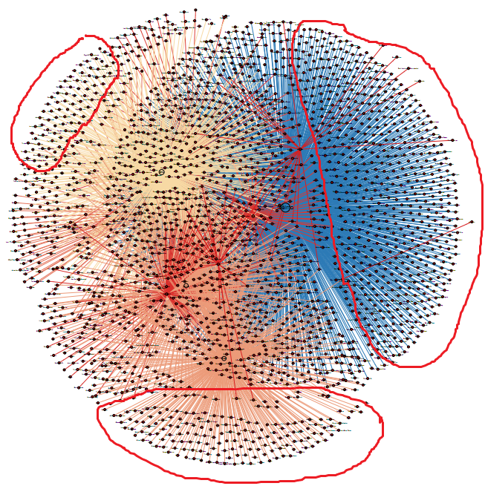
Kuunteluiden verkosto
Yleiskuvasta ei äkkiseltää saa irti paljon
Kun osataan etsiä löydetään kuitenkin esimerkiksi artisteja, joita on kuunnellut vain yksi käyttäjä

Slide 24
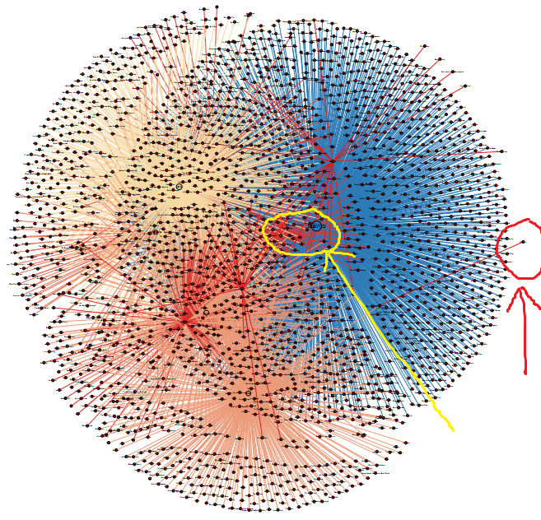
Kuunteluiden verkosto
Kokonaiskuvasta nähdään myös paljon muuta kun katsojalla on ymmärrystä siitä mitä hän näkee
Sivuhuomio: Ketä visualisoinnin tulisi palvella?

Slide 25
Datan käsittely Gephissä
Degree, Indegree, Outdegree
  Mitkä solmut nousevat esiin?
  Social Network Analysis: Methods and Applications (1994)
    Stanley Wasserman, Katherine Faust
Eri ladonta-algoritmit
  Kuinka vaikutelma verkoston rakenteesta muuttuu?
  Graph Drawing: Algorithms for the Visualization of Graphs (1998)
    Ioannis G., Giuseppe Di Battista, Peter Eades, Roberto Tamassia
Analysointi Gephissä yli ajan.
  Verkoston kehitys
  Uudet käyttäjät
  Vaikuttavuus
  ”Cascading behaviour” (vrt. J. Leskovec)

Slide 26
Esimerkki: Sisällön verkosto Gourcella
Gource on puumaisten rakenteiden visualisointiin kehitetty työkalu
Saatavilla eri alustoille
Kehitetty erityisesti tiedostorakenteiden ja versionhallintadatan visualisointiin
Taipuu myös soveltamalla muuhun
Aktiivisesti kehitettävä (nyk. v. 0.32)
Gource: visualizing software version control history
  Andrew H. Caudwell (2010)

Slide 27
Sisällön verkosto
Statsterissa sisältö koostuu mm. artisteista, albumeista ja albumien metatiedoista
  Metatietoja ovat tyylilaji, avainsana ja kansallisuus
Puurakenne on siten muotoa:
  Artisti/Albumi/Metatieto
  Esim: Anna Eriksson/Kun katsoit minuun/Finland
Tiedolle määritellään myös väri, lisääjä ja lisäämisaika
  1231020000|teelmo|A|Irepress/Samus Octology|0000FF
Gource muotoisen tiedon vienti on toteutettu suoraan Statsteriin, josta se on saatavilla.

Slide 28
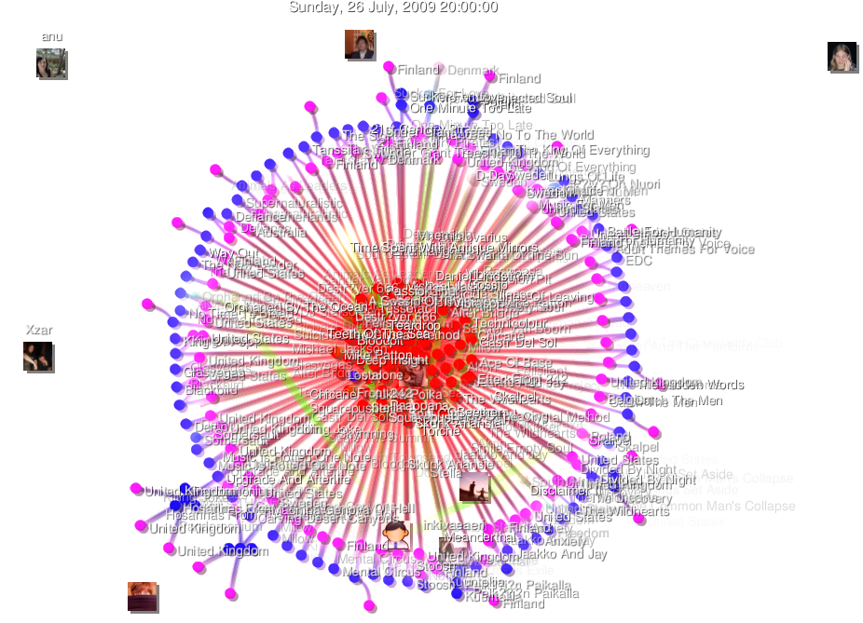
Sisällön verkosto
Visualisoinnissa mukana:
  käyttäjät, toiminta, sisältö, aika.

Slide 29
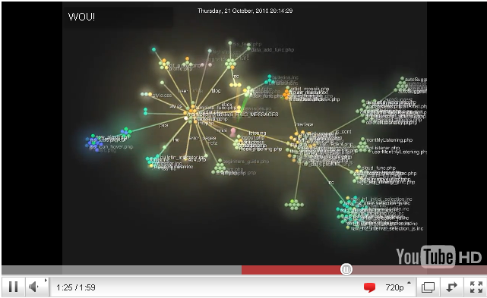
Sisällön verkosto
Data on mahdollista viedä Gourcesta ja pakata esimerkiksi .avi muodossa.
Tämä data on mahdollista viedä esimerkiksi Youtube-palveluun, jolloin visualisoinnin jakamisesta tulee mahdollista.
Youtubessa videota on myös mahdollista rikastaa erilaisilla nimilapuilla

Slide 30

Kiitos!
Kysymyksiä joihin osaan vastata? :)
Seuraa ja verkostoidu!
  Twitter
  Youtube
  Facebook
  LinkedIn

Slide 31
Ota selvää ja kokeile itse
The Best Tools for Visualization
Visual Complexity: Social networks
Visualizing Online Social Networks
31 Interesting Social Media Data Visualization Tools
Personalizemedia
Vizworld
Social and Information Network Analysis
My Studies visualized w/ Gource
20 Fresh JavaScript Data Visualization Libraries

Slide 32
Lähteitä
C. Ware.: Information Visualization - Perception for Design, Morgan Kaufmann, 2004
J. Yang, J. Leskovec: Modeling Information Diffusion in Implicit Networks, IEEE International Conference On Data Mining (ICDM), 2010
S. Wasserman, K. Faust: Social Network Analysis: Methods and Applications, Cambridge University Press, 1994

Slide 33
Lähteitä
A. H. Caudwel: Gource: visualizing software version control history, SPLASH '10, 2010
D. Knoke, S. Yang: Social Network Analysis, Sage Publications, 2007
G. Ioannis, G. Di Battista, Pp Eades, R. Tamassia: Graph Drawing: Algorithms for the Visualization of Graphs, Prentice Hall, 1998

